Slide 1

Projeto CPE
Jogo da forca

Slide 2
Integrantes do grupo(matriculas)
231013000
André Lucas Dos Reis Torres
Eduardo de Lukas
130015032
Mateus Torres de SouzA
231009535

Slide 3
Introdução:
No contexto da disciplina de Programação, nosso grupo desenvolveu um jogo da forca utilizando a linguagem de programação C++. O jogo da forca é um clássico jogo de adivinhação de palavras, onde um jogador tenta descobrir uma palavra secreta, letra por letra, antes de completar um número específico de tentativas incorretas.
Nosso projeto foi motivado pela combinação de diversão e desafio oferecida pelo jogo, bem como pela oportunidade de aplicar e aprofundar nossos conhecimentos em C++. O desenvolvimento envolveu a utilização de diversas técnicas e conceitos fundamentais da programação, como estruturas de controle, manipulação de strings, e a implementação de algoritmos eficientes para garantir a jogabilidade fluida e agradável.

Slide 4
Objetivos do Projeto
Desenvolver um Jogo Interativo: Criar uma interface de console que permita ao jogador interagir de maneira intuitiva e divertida com o jogo da forca.
Aplicar Conceitos de Programação: Utilizar estruturas de dados e algoritmos aprendidos em aula para implementar funcionalidades do jogo, como verificação de letras,
atualização da palavra em progresso, e contagem de tentativas.
Praticar Boas Práticas de Programação: Escrever um código limpo, modular e bem documentado, facilitando a manutenção e possíveis futuras expansões do jogo.

Slide 5
Funcionalidades do jogo
Interface de Console: Uma interface simples e amigável onde o jogador pode ver a palavra em progresso, as letras já adivinhadas,
e o número de tentativas restantes.
Verificação de Entrada: O jogo valida as entradas do usuário para garantir que apenas letras válidas sejam aceitas,
evitando erros e comportamentos inesperados.
Banco de Palavras: Um conjunto de palavras armazenadas em um arquivo ou vetor, de onde a palavra secreta
é selecionada aleatoriamente a cada novo jogo.
Contagem de Tentativas: Implementação de um contador de tentativas restantes, com uma visualização
Numérica que é atualizada a cada erro.
Mensagens de Feedback: Informações claras e imediatas sobre acertos, erros e estado atual do jogo, mantendo o jogador informado
e engajado.

Slide 6
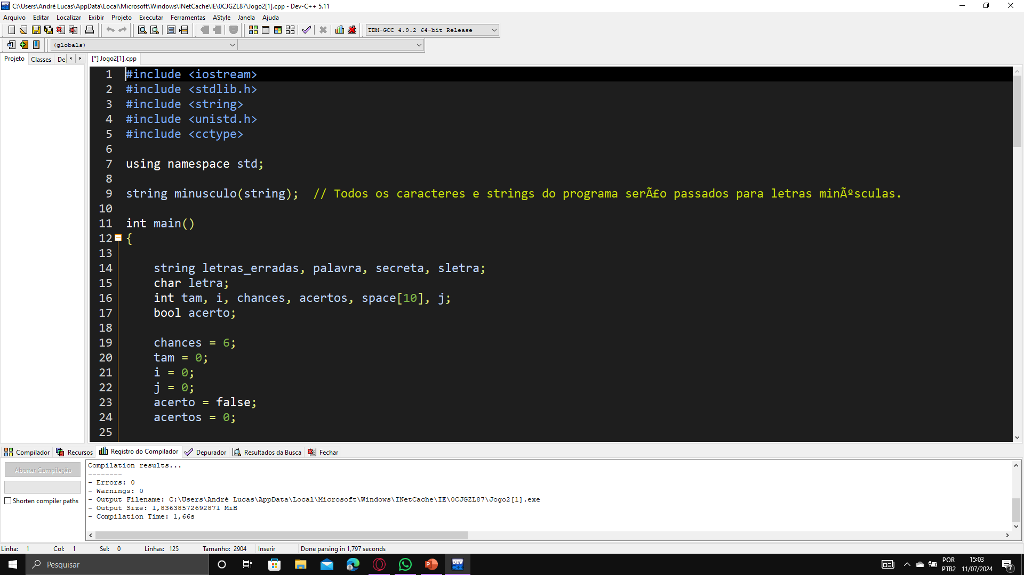
Explicando o código
Linhas 1 até 7:
Incluímos as bibliotecas necessárias para entrada/saída de dados, funções gerais, manipulação de strings e funcionalidades do sistema.
Linha 9:
Define todos os caracteres de input do programa em minusculos
Linhas 6 A 24:
Dentro da função main, declaramos e inicializamos as variáveis que controlam o estado do jogo. Pedimos ao usuário para digitar a palavra secreta, a qual será armazenada na variável palavra, e limpamos a tela para ocultá-la.

Slide 7
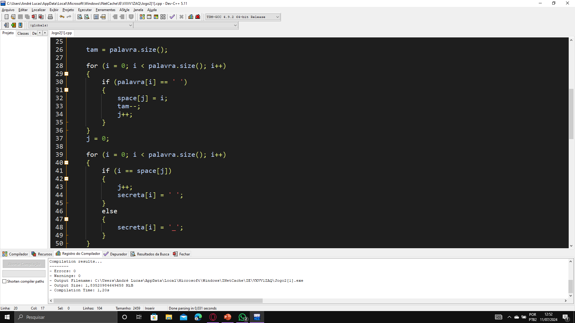
Explicando o código
Linhas 25 a 27:
Calculamos o tamanho da palavra secreta (incluindo espaços) com tam = palavra.size().Linhas
29 a 37:
Um loop que percorre a palavra secreta. Se encontrar um espaço, armazena a posição desse espaço no array space e diminui o tamanho total da palavra (tam).Linhas
39 a 50:
Inicializa a string secreta com underlines (_) para todas as letras e preserva os espaços na mesma posição da palavra original.Essas linhas configuram a palavra secreta de forma que os espaços são mantidos e todas as letras são representadas por hífens, preparando o jogo para a fase de adivinhação.

Slide 8
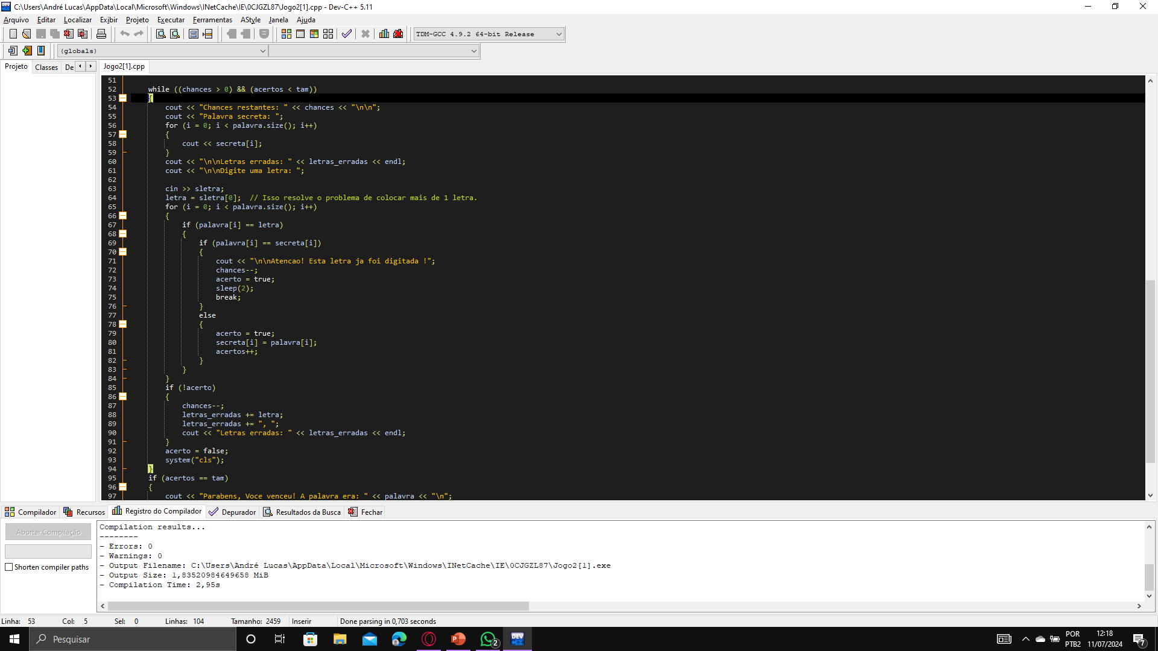
Explicando o código
Linhas 52 a 55:
Começamos um loop while que continua enquanto houverem chances restantes e a palavra não estiver completamente adivinhada.
Linhas 56 a 61:
Exibimos as chances restantes, a palavra secreta (com letras acertadas e hífens para letras não acertadas), e as letras erradas que já foram tentadas.
Linhas 62 a 64:
Pedimos ao jogador para digitar uma letra.
Linhas 65 a 67:
Pegamos a primeira letra digitada, mesmo que o jogador digite mais de uma.
Linhas 68 a 83:
Verificamos se a letra está na palavra secreta:
Se a letra já foi adivinhada antes, avisamos o jogador e diminuímos uma chance.
Se a letra está correta e ainda não foi adivinhada, atualizamos a palavra secreta (secreta), incrementamos o número de acertos e marcamos que houve um acerto (acerto = true).

Slide 9
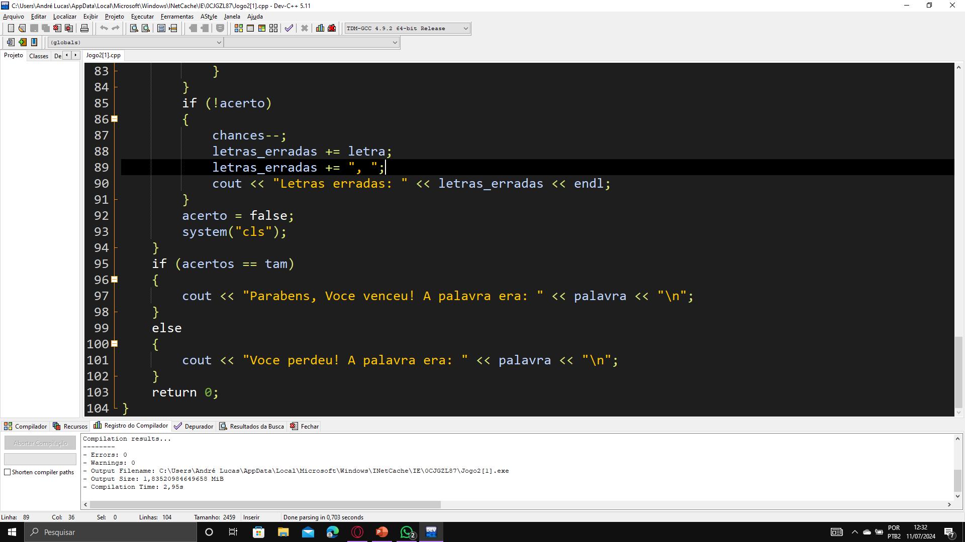
Explicando o código
Linhas 84 a 91:
Se a letra não estava na palavra (!acerto), diminuímos uma chance, adicionamos a letra à lista de letras erradas e exibimos essa lista.
Resetamos acerto para false e limpamos a tela para a próxima tentativa.
Linhas 92 a 103:
Após o loop, verificamos se o jogador adivinhou todas as letras (acertos == tam). Se sim, exibimos uma mensagem de vitória.
Caso contrário, exibimos uma mensagem de derrota informando qual era a palavra secreta.
Linha 104:
O programa retorna 0, indicando que terminou corretamente.

Slide 10
Demonstração pratica das palavras
Urso polar
Gorila roxo
Pe-de-moleque

Slide 11
Conclusão Final
Este projeto nos permitiu reforçar habilidades em C++, como o uso de loops, condicionais, manipulação de strings e arrays, além de boas práticas de programação, como a limpeza da tela e a interação amigável com o usuário. Estamos satisfeitos com o resultado e entusiasmados com a possibilidade de expandir este projeto no futuro, adicionando novas funcionalidades e aprimoramentos.

